Slide 1
일본의 전통예능
· 국어교육과 소유진, 최지원
· 일본어일본학과 권동주
· 물리치료학과 송민기, 정희수

Slide 2
목차
1. 다도
일본의 전통 예능
2. 서도
3. 유도와 검도
4. 이케바나
5. 스모

Slide 3
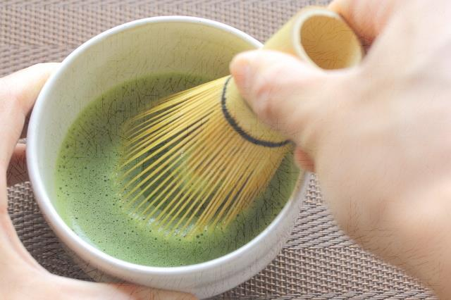
1.다도
선종과 함께 중국으로부터
중국 당나라에서 유행했던 다문화가 ‘견당사’들에 의해 나라시대부터 일본에 전파
성립과 변천
가마쿠라시대 초기에 승려 ‘에이사이’가 선종과 함께 중국의 새로운 다문화 수입
차의 효능 강조하는 ‘끽다양생기’ 저술
- 일본 다도형성에 큰 영향끼쳐

Slide 4
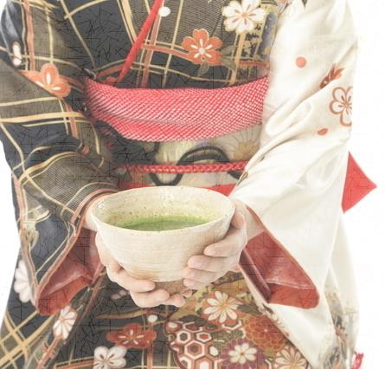
1.다도
· 불교의 선(禪)의 정신과 불교의식을 다도의 정신세계와 예법에 응용
참선과 격식
· 다도를 수련해서 얻는 경지와 참선을 통해서 얻는 경지는 같은 것
→ 다선일미(茶禪一味)
· 일본 다도의 엄격하고 다양한 격식과 절차

Slide 5
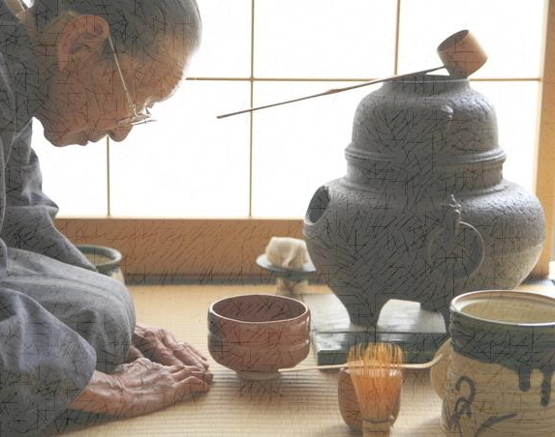
1.다도
낮 다회 – 정오에 모여 간단하게
밤 다회 – 촛불을 밝혀두고
다사칠식
아침 다회 – 여름날 이른 아침
새벽 다회 – 새벽 4시부터
자취 다회 – 귀한 손님의 자취
불시 다회 – 불쑥 찾아온 손님
개봉 다회 – 새로 딴 찻잎 개봉

Slide 6
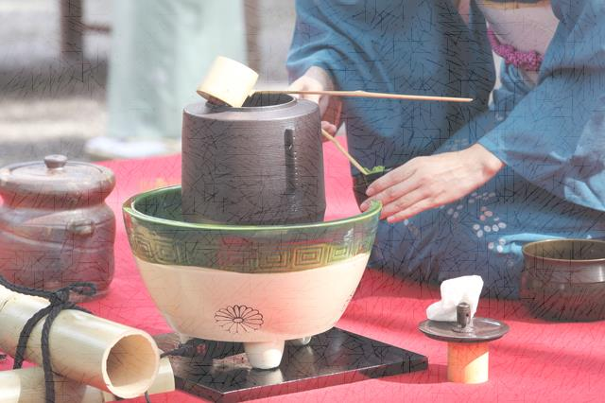
1.다도
표준적인 ‘낮다회’의 진행순서
진행순서
초대할 손님들에게 초대편지
다실로 가는 정원
‘로지(露地/路地)’
칼걸이 ‘카타나카케’
다실의 작은 출입구 ‘니지리구치’
회석요리

Slide 7
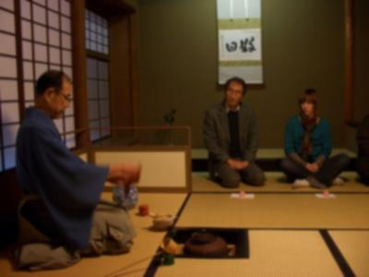
1.다도
참선의 분위기
다케노 조오
“다실에 들어오면 세속적인 잡담은
금한다.”
-금전, 남녀관계, 정치에 관한 이야기 등은 금기사항
다실에 들어감으로써 번잡한 일상생활로 부터 단절되어 정신적으로 해방된 예술 세계 실현

Slide 8
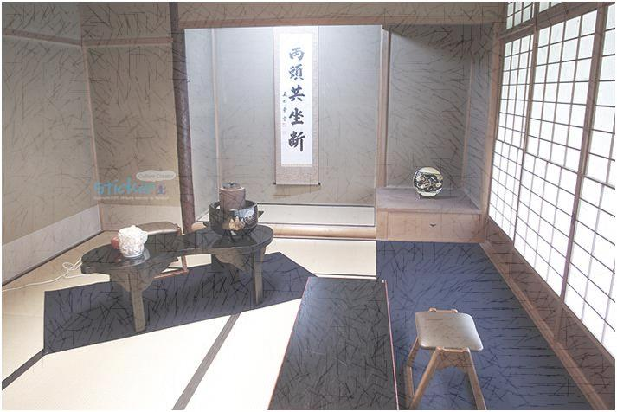
1.다도
일본 다도의 기본정신
- 선종에서 따온 사규
和 : 각자의 개성을 지닌 존재들이 불심에 의하여 서로가 하나로 잘 어우러지는 상태
화·경·청·적
敬 : 주인이나 손님 모두가 불성을 공유하는 존엄한 인격체임을 인정할 때 우러나오는 상호 존중의 마음가짐
淸 : 욕심을 떨쳐버리고 참된 자유로움을 얻음
寂 : 공간적인 정적 뿐만 아니라 동요되지 않는 마음의 정적

Slide 9
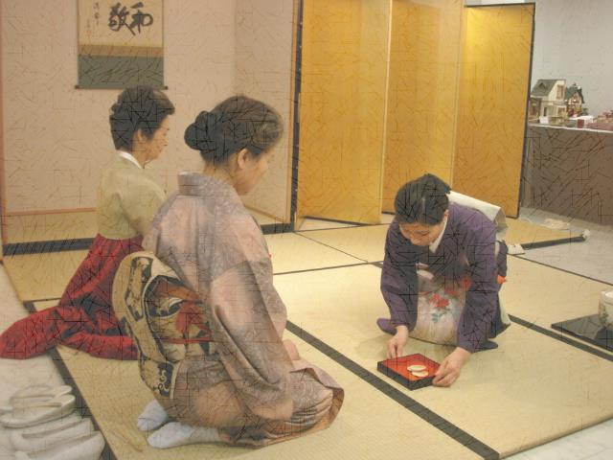
1.다도
일기(一期) : 한 사람의 평생
일회(一會) : 한 번의 만남
- 내 일생에 단 한번밖에 없는 기회
일기일회
다시는 만날 수 없는 사람들이 모인 자리처럼 서로 이 자리를 소중하게 여겨야 한다.
비즈니스에서 손님을 대할 때나 이웃을 대할 때 등 다도 세계를 벗어나 널리 쓰임

Slide 10
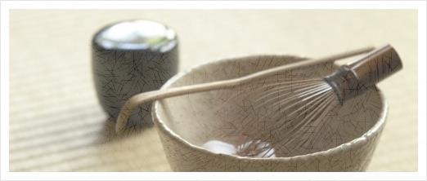
1.다도
와비라는 미의식
와비(わび) - ‘쓸쓸하다’라는 뜻의 형용사 ‘와부(わぶ)’의 명사형
한적한 가운데 느끼는 정취, 소박하고 차분한 가운데 우러나는 멋, 또는 한거하는 상태의 여유로운 아름다움 등의 미적 감각을 지칭하는 말
중세 무로마치시대는 정신세계를 충실하게 하는 일에 더 큰 가치를 두는 새로운 미의식이 존중됨
-싸늘한 것, 시든 것, 절제된 것에서 아름다움을 찾으려는 미의식
미의식

Slide 11
2.서도
· 문자의 아름다움을 표현하려고 하는 일본의 조형예술
정의
· 중국에서 기원
· 가타카나의 발명으로 일본의 독자적 스타일 형성
· 붓과 먹을 사용, 와시 위에서 표현

Slide 12
2.서도
· 헤이안시대 당에서 들어온 유학생 키비마키가 전한 학문에서 시작
전문가 정의
· 다만 이후 에도시대까지 ‘서도’라는 말이 등장하지 않음
· 가마쿠라 – 무로마치 시대에는 서도 대신 쥬보쿠, 린치가 별칭으로 사용
· 에도시대부터 다시 ‘서도’ 용어 사용

Slide 13
2.서도
· 중세시대에 유입된 도(道)의 관념
유파 형성
· 도(道) : 자아를 억제하고 감동을 순회하여 하나의 틀에 넣어 표현하는 것
-겸호법사-
· 틀, 형식에 대한 방법을 신성시 · 존중 → 유파가 발생
· 서법을 스승이 제자에게 전하기 시작

Slide 14
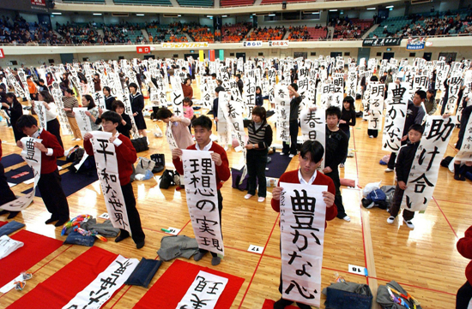
2.서도
· 전통 서도
유파의 지속
교육 속의 서도
현재의 서도

Slide 15
2.서도
· 일상 속의 서도
문패, 간판
포장지
연하장
소책자
영화 포스터
현재의 서도
· 관련영상
http://youtu.be/s7jAzGnbhtY

Slide 16
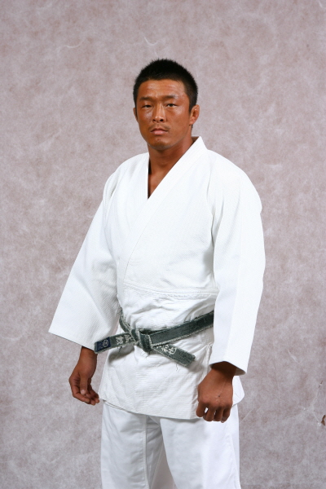
3.유도
· 카노 진고로(嘉納治五郎) 라는 교육자가1882년 강도관(講道館)
을 설립
역사와 의미
·단순히 승부를 겨루는 운동이 아닌 심신(心身) 단련을 목적
· 유도의 유(柔)는 부드럽다를 의미 “부드러움이 강함을 억제한다”라는 원리를 의미

Slide 17
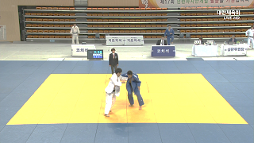
3.유도
경기 방법
5분의 경기 시간 동안 먼저 한판 얻기 ,상대의 기권, 상대의 반칙패의 경우 승리
점수를 얻는 경우는 지도, 유효, 절반, 한판
누르기가 성공한 시간이나 기술 성공 상태로 점수를 결정
두 번의 지도는 유효 , 두 번의 유효는 절반 , 두 번의 절반은 한판으로 결정
효과라는 점수제 는 경기 흥미 삭감의 이유로 2008년 국제유도연맹 이사회에서 폐지

Slide 18
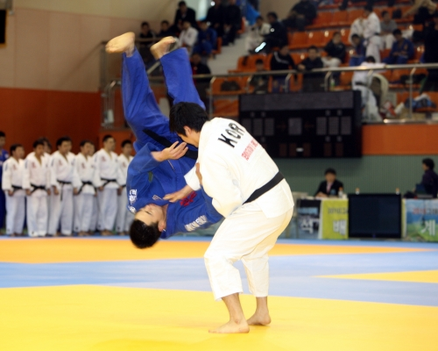
3.유도
메치기
유도의 핵심기술
어깨 너머로 상대를 메치는 기술
(업어치기, 안다리 후리기, 밭다리 후리기...)
유도의 기술
굳히기
상대를 누르거나 관절을 꺾어 상대에게
승리를 받아내는 기술
상대를 눌러 일어나지 못하게 하는 누르기
손이나 팔뚝으로 상대의 목을 제압하는 조르기
관절을 비틀고 꺾는 꺾기
오늘날의 주짓수(jujitsu) 가 유도의
굳히기에서 유래

Slide 19
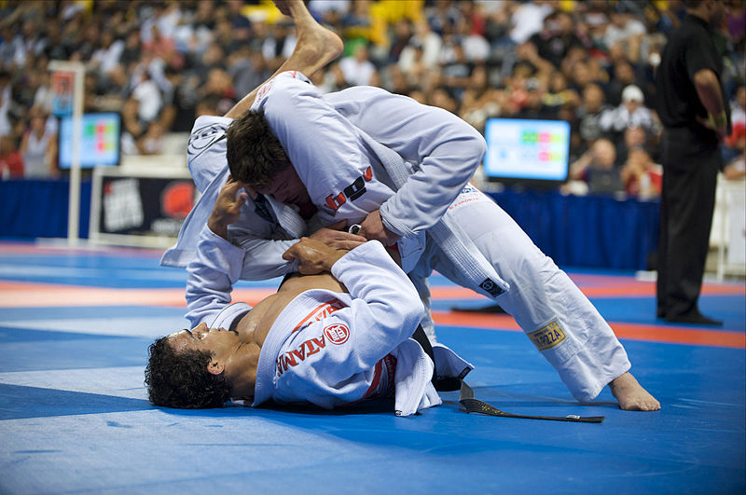
3.유도
급소 찌르기
사람의 몸의 생리적인 약점이나 급소를 가격 하는 기술
기술의 성질이 위험하여 경기에선 사용을 금지하고 원칙만 인정
유도의 기술
이 외에도 각종 손 기술과 발 기술
등을 사용하여 한판을 유도
주짓수(jujitsu) 는 유도의 굳히기에 해당하는 누워서하는 기술이 대부분이지만 유도는 메치기에 해당하는 서서 하는 기술이 주(主)를 이룬다.

Slide 20
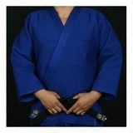
3.유도
유도의 복장
면 또는 이와 유사한 재질
한 선수는 흰색 한 선수는 청색
(일본은 흰색만을 고집하였으나 이에 불구하고 세계 유도협회가 1998년 컬러화를 보급)
옷 깃을 잡고 경기를 해야 되기 때문에 몸에 달라 붙는 복장을 입어서는 안 된다.
유도의 복장

Slide 21
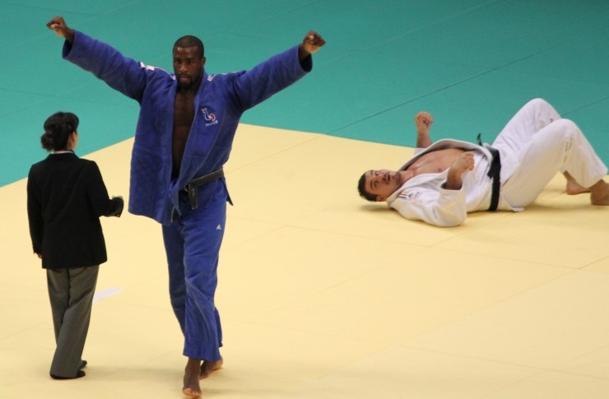
3.유도
일본의 국민스포츠
일본의 과거 학교 교육의 필수 교과목
일본의 경찰관이 되기 위한 필수과목
전 세계에서 선풍적인 인기
브라질의 유도 경기 인구는 200만(세계1위)
프랑스의 유도 인구수와 상업적 부분은 일본을 능가 축구 다음 인기가 많은 스포츠
우리나라에서 또한 올림픽 효자 종목으로서
인기 스포츠
현재의 유도

Slide 22
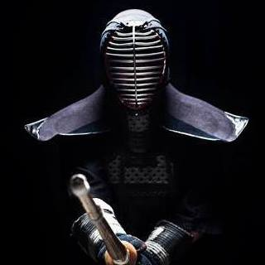
3.검도
사무라이 검술의 스포츠화
7,8세기 경부터 행해져 16세기에 급속히 발전 여러 유파의 탄생
17세기 이후에는 단순한 결투가 아닌 정신단련 을 요망하는데 중점
유교, 불교의 영향을 많이 받음 특히 불교의 선종의 영향에 의해 도덕적으로 수련
역사와 의미

Slide 23
3.검도
메이지 유신 (무사계급 소멸 폐도령 실시)
↓
메이지 10년 서남전쟁에서의 발도대의 활약
(다시 빛을 보는 검술)
↓
메이지 28년 무덕회 의 탄생
쇼와 시대에 접어들며 전성기
↓
1945 패전 이후 비 군사화의 일환 으로 검도의 금지
↓
1952 샌프란시스코 강화 조약 발효로 주권 회복과 함께 일본검도연맹 발족
역사와 의미

Slide 24
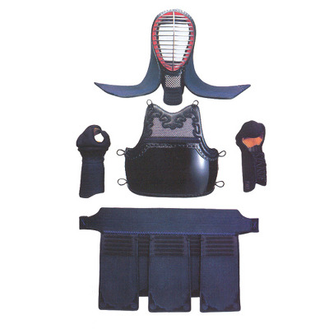
3.검도
검도의 복장
초기에는 목도만 사용
18세기에 시나이(竹刀) 와 방어구가 만들어져 오늘날에 이르고 있다.
목 위를 방어하는 호면
허리와 몸을 방어하는 갑
허리 아래에서 허벅지 까지 보호하는 갑상
손에서 팔목 위 까지 보호하는 호완
방어구 도복 죽도를 착용하며 모든 수련과 경기는 맨발로 진행

Slide 25
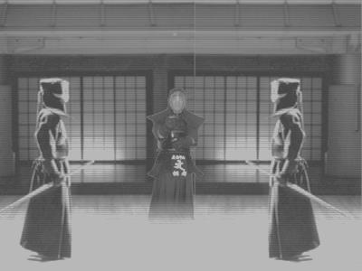
3.검도
규칙
경기 시간은 5분, 연장은
3분이며 먼저 2점을 획득하는 쪽의 승리
모든 공격은 기합과 함께 시전
머리, 손목, 허리, 목(찌름) 당 1점
올바른 기세(기합)와 죽도와 몸놀림이
일치 하여야 점수가 인정

Slide 26
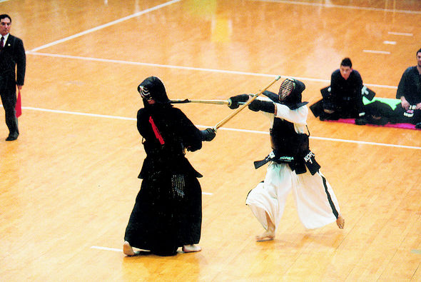
3.검도
기본 기술
준비(카마에 構え)
찌르기(다토츠 打突)
되받아 찌르기(우치카에시 打ち返し)
검도의 기술
시합 시 상대가 동작하기 이전에 자신이
먼 저 찌르기를 하는 걸기 기술
상대의 공격을 받고 공격하는 대응 기술
이아이(居合)
앉아있던 자리에서 칼을 뽑아 상대를 찌르는 기술
에도시대 때는 이아이 누키(居合抜き)를 사용해서 관객을 모으는 대도예 (大道芸) 까지 생겨남

Slide 27
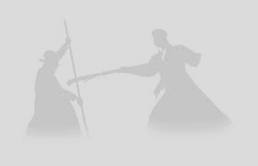
3.검도
실력은 초단부터 10단
실력, 지도능력, 인격 까지 포함해서 최고로 뽑히는 것이 렌시(鍊士) , 쿄오시(敎士) , 한시(範士)이며 한시(範士)는 검도계에서 최고의 영예
일본의 검도를 우리나라의 검법으로 재조합 한 것이 해동검도
일본은 검도를 “일본의 부흥을 일으키는 정신적 역할을 했다” 라고 생각
잊지 않기 위해 교육 수단 등으로 가장 일본 색 이 강하게 인식하고 계승 중
일본의 검도

Slide 28
4.이케바나
정의
일반적인 정의
: 꽃이나 풀, 가지 등의 화재(花材)를 수반이나 화병등의 화기(花器)에 꽃는 꽃꽂이
단순히 꽃을 꺾어 그릇에 담아 감상하는 행위를 떠나 꽃을 꽂는 방향을 고민하고 잎을 정리하며 본래의 형태의 변형 등 꽃을 꽂는 사람이 생각하는 이상적인 화형(花形)을 만들어 실내에서도 생기있는 초목의 모습을 빚어내는 예술

Slide 29
4.이케바나
성립배경과 역사
불교에서 비롯된 공화의 의례에서 비롯
부처에게 바치는 공물 → 유희의 성격, 감상의 대상
· 다테바나 – 15C 초반, 이케바나의 시작,
실내 장식물로서의 성격
· 릿카 – 15C중엽, 다테바나 양식의 정비
규모가 크고 화려, 형태와 규칙
· 나게이레 – 15C말, 자유로운 양식, 릿카의 반작용
사람의 취향이나 감성 중시

Slide 30
4.이케바나
성립배경과 역사
· 세이카 – 19C초~, 형식과 격식을 갖추면서도
릿카보다는 간략하고 단정한 형태의 이케바나
· 모리바나 – 19C~, 오하라운신이 새롭게 만든 이케바나의 양식
근대 이케바나의 역사의 시작, 이해하기 쉬운 화형
오늘날 대표적인 이케바나 양식
· 지유바나, 젠에이바나 – 20C초, 자유로운 형태로 꽃을 꽂는 것,
자유롭고 추상적인 모습을 표현
점차, 다양한 모습으로의 변화
전통문화→ 취미 및 교양활동

Slide 31
4.이케바나
릿카
야쿠에다(役枝) :이케바나의 형태를 만드는 중요한 가지
· 7개~9개의 야쿠에다 - 시치쿠(七九)의 가지
진(眞), 부(副), 청(請), 정진(正眞), 견월(見越), 류(流), 공(拱), 동(胴), 전치(前置)
· 우부다테 : 자연의 모습을 살려나가는데 중점
· 미키즈쿠리 : 화재 모양 변화, 이상적인 모습을 추구
· 직진 : 眞의 가지가 중심에서 위로 똑바로 서있는 것
· 여진 : 眞의 가지가 굴곡이 있는 형태, 유동적이고 변화 있는 모습
· 사지물 : 모래위에 화재를 꽃는 릿카, 옆으로 퍼지는 형태

Slide 32
4.이케바나
세이카
天, 地, 人의 3개의 야쿠에다로 구성
= 천지인 삼재三才사상 (유교사상 도입)
· 전체화형은 정면에서 보면 반원, 궁극적으로 원의 형태
· 정풍체
眞, 行, 草 3가지 형태, 眞에서 草로 갈수록 가지모양이 부드럽게 변화
· 신풍체
天의 가지, 地의 가지 그리고 이를 보조하는 가지가 상황에 따라 자유롭게 변화

Slide 33
4.이케바나
모리바나
주지(主枝),부지 (副枝),객지(客枝)의 3개의 야쿠에다
· 직립형
主枝가 수직, 균형이 잘 잡힌 화형
· 경사형
균형이 한쪽으로 치우쳐 동적인 느낌을 주는 화형
· 횡와형
사람이 옆으로 누워있는 듯한 느낌을 주는 안정감 있는 화형
· 하수형
화재의 끝이 아래쪽으로 늘어진 형태

Slide 34
4.이케바나
나게이레
· 길이가 길고 개구부가 좁은 화기에 꽂는 이케바나
· 3개의 야쿠에다 골격
· 화형
직립형, 경사형, 횡와형, 하수형
하수형이 가장 많이 사용되는 형태

Slide 35
4.이케바나
지유바나
· 자연적 방법
기본적으로 삼각형의 형태를 만들어 자연미를 표현하는 방법
· 비자연적 방법
화재의 모양을 바꾸어 자연에서 자라고 있는 모습과는 다른 형태로 만들어 새로운 아름다움을 표현하는 방법

Slide 36
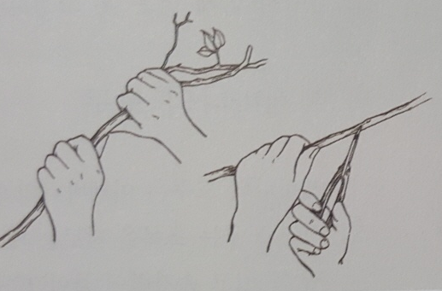
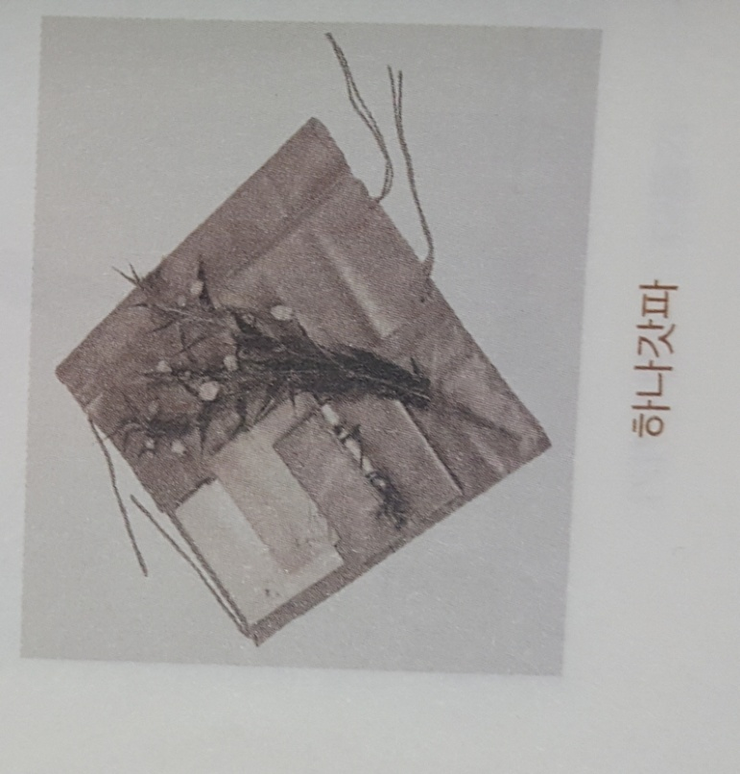
4.이케바나
기본수법과 도구
기본수법
자르기
도구
다듬기
구부리기
고정시키기
꽃가위
오아시스
침봉
하나갓파

Slide 37
4.이케바나
서양 꽃꽂이와의 비교
서양의 꽃꽂이
· 좌우대칭
· 화려한 빛깔의 꽃을
가득차게 꽂음
· 나뭇가지보다 꽃이 중심
· 계절감과 관계없이 어떤 꽃이든 색깔이 서로 조화
이케바나
· 길이가 다른 가지를 사용하여 만드는 불균형한 화형, 은은한 빛깔의 꽃을 적은 양으로 꽂음 - 선과 공간의 활용을 중요시하여 여백의 미를 충분히 살려서 꽂는 것이 특징
· 꽃 이외에도 목물,옆물,덩굴 등을 사용
자연 그대로의 모습을 재현하려는데 중점
· 사계절의 자연을 살려 계절마다 어울리는 화재를 선택하여 꽂음

Slide 38
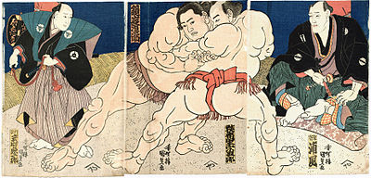
3.스모
스모의 유래
나라시대(710-794)와 헤이안시대(794-1185) - 궁중행사로서 스모
734년 7월7일, 천황이 풍작을 기원하여 신에게 스모를 봉납했는데 다음 해 풍작이 되었고, 이때부터 매년 7월7일에 스모세치에를 열었다고 한다.
스모는 원래 스포츠가 아니라, 힘센 남자들이 신 앞에서 그 힘을 바치는 풍년을 바라는 신토의 의식
신에 대하여 경의를 표하기 위한 예의범절이 매우 중시돼
현재도 스모 자체에는 엄격한 예의범절이 통용되고 있다.

Slide 39
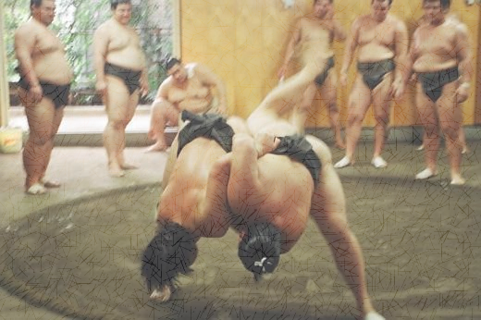
3.스모
스모 대회
(1)혼바쇼
혼바쇼(本場所)란 일년 중에 모두 여섯 차례 열리는 공식적인 스모대회 홀수 달에만 매번 15일간의 일정으로 진행된다.
 | 1월 | 3월 | 5월 | 7월 | 9월 | 11월
이름 | 하쓰바쇼 (初場所) | 하루바쇼 (春場所) | 나쓰바쇼 (夏場所) | 나고야바쇼 (名古屋場所) | 아키바쇼 (秋場所) | 규슈바쇼 (九州場所)
장소 | 도쿄 | 오사카 | 도쿄 | 나고야 | 도쿄 | 후쿠오카

Slide 40
3.스모
혼바쇼가 열리는 15일 동안 서로 대진할 리키시를 정한 대진표 – 도리쿠미
도리쿠미의 중요한 원칙
- 같은 스모베야의 리키시끼리는 대진하지 않는다
형제끼리도 대진하지 않는다
*이러한 원칙이 있지만
결승전에서는 같은 스모베야 소속이나 형제라 하더라도 대진하여 우승자를 가림
스모 대회
(2)도리쿠미

Slide 41
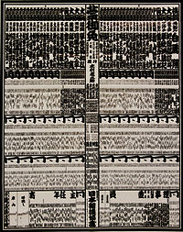
3.스모
스모 대회
(3)반즈케(番付)
리키시를 동서 양쪽으로 계급순서에 따라 나뉨
리키시들의 실력이 향상됨과 동시에 반즈케에서 점차 이름이 크게 적히고, 위치도 점차 윗로 올라가기 때문에 반즈케는 리키시들의 승부욕에 상당한 영향을 끼침

Slide 42
마쿠우치
3.스모
요코즈나
리키시의 계급
오제키
산야쿠
세키와케
고무스비
세키토리
마에가시라
주료
마쿠시타
산단메
조니단
조노쿠치

Slide 43
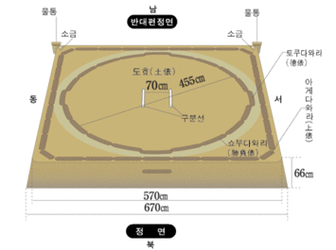
3.스모
도효

Slide 44
3.스모
도효
(1)도효의 정의와 유래
스모 경기가 치러지는 씨름판 – ‘도효’
원래 도효는 흙을 담은 가마니라는 뜻
→ 흙을 넣은 가마니로 둘러싼 스모 경기장을 의미
(2) 도효의 지붕
야외 경기였던 흔적으로 지붕이 하나 매달려 있다.
(3) 도효마쓰리
혼바쇼가 시작되기 하루 전날, 15일 동안 경기가 무사히 진행되고 리키시가 부상당하지 않도록 신에게 기원하는 제사를 지내는데, 이것을 도효마쓰리라고 한다.

Slide 45
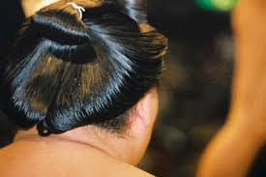
3.스모
리키시의 머리모양과 복장
(1)리키시의 머리모양
 | 세키토리 | 하급리키시
경기&공식장소 | 오이초 | 촌마게
평상시 | 촌마게

Slide 46
3.스모
리키시의 머리모양과 복장
리키시는 스모를 할 때
‘마와시’ 라는 샅바를 두름
(2)리키시의 복장
복장 | 세키토리 | 하급리키시들
연습용 마와시 | 흰색 마와시 | 검은계통의 마와시
경기용 마와시 | 세메코미 | 연습용과 동일
공통점 | 더러워 져도 세탁하지 않는다. 사용할 수 없을 정도로 더러워 졌을 경우에는 불로 태운다.

Slide 47
3.스모
스모의 종교적인 성격은 도효와 지붕의 구조 및 장식, 도효마쓰리, 리키시의 동작 등 여러 측면에서 찾아볼 수 있다.
스모는 주술적이고 종교적인 성격이 강한 스포츠
스모선수는 그러한 종교의식 에서 중요한 역할을 하는 주인공이라고 할 수 있다.
스모의 성격

Slide 48
챱!

